Slide 1
Projet 7: Implémentation modèle de scoring

Slide 2
1- Contexte
2-Prétraitements de données
3- feature engineering
4- EDA des variables
5- Sélection des variables
6 -Pca et clustering
7 -classification
8 -dashboard
9 -conclusion

Slide 3
1-Contexte
modèle de scoring :
données statistiques clients
données statistiques des clients auprès d’autres banques
historiques des paiements
historiques des crédit immobiliers
historiques des anciens crédits contractés

Slide 4
2-Prétraitements de données
suppression des variables avec trop valeurs manquantes
extraction des modalités les plus fréquentes des variables qualitatives pour chaque client
calcul des min,max,moyenne, variance et écart-type des variables qualitatives pour chaque clients
conversion en années des variables exprimées en jours, et suppression des valeurs aberrantes

Slide 5
3- feature engineering
pourcentage de l'annuité par rapport au crédit: rapport entre le montant de l'annuité et celui du crédit dû
rapport entre le montant de l'annuité et le revenu annuel du client
la durée du prêt: rapport entre le montant du crédit et l'annuité
l'âge de l'emprunteur lorsque le crédit arriverait à terme
pourcentage du prêt alloué à l'achat de biens et ou services
revenu net du client après paiement de l'annuité: différence entre le revenu annuel et le montant de l'annuité
revenu net par tête du foyer familial après paiement de l'annuité: rapport le nombre de personnes composant la famille entre le revenu net

Slide 6
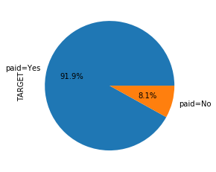
4- EDA des variables: TARGET

Slide 7
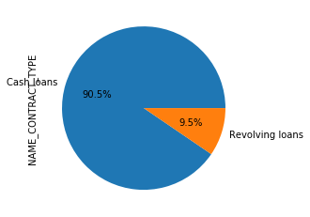
4- EDA des variables: NAME_CONTRACT_TYPE

Slide 8
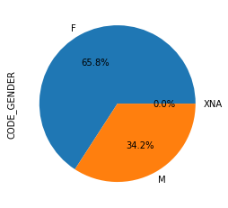
4- EDA des variables: CODE_GENDER

Slide 9
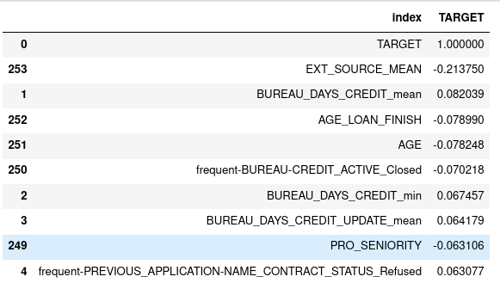
5- Sélection des variables: corrélation avec target (50)

Slide 10
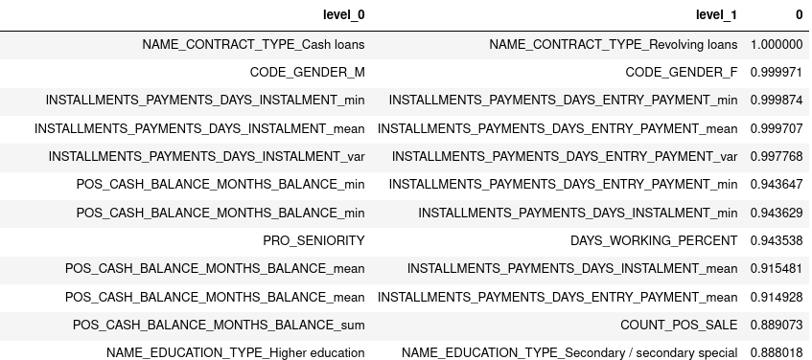
5- Sélection des variables: suppression de la multicolinéarité

Slide 11
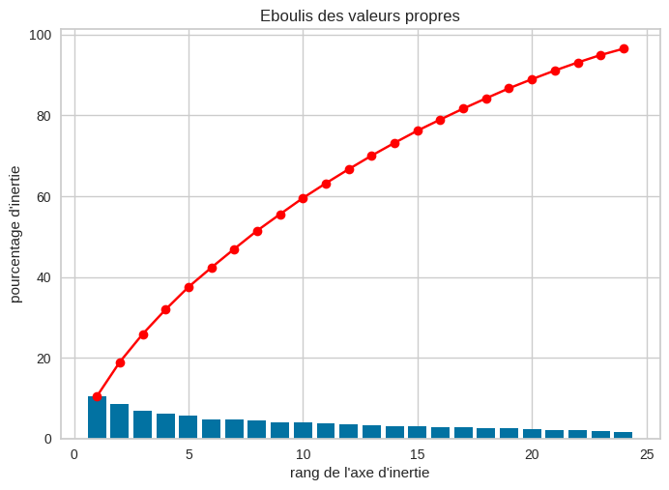
6 -Pca et clustering: reduction dimensionnelle de 29 à 24

Slide 12
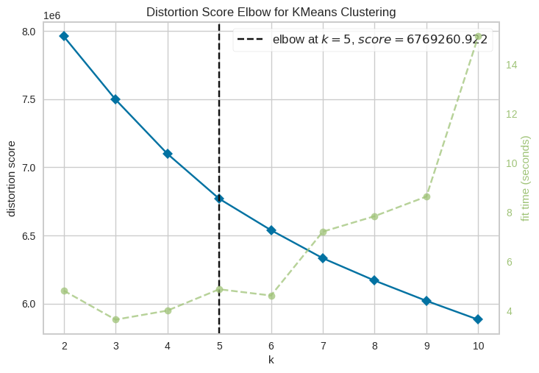
6 -Pca et clustering: cluster k=5 methode du coude

Slide 13
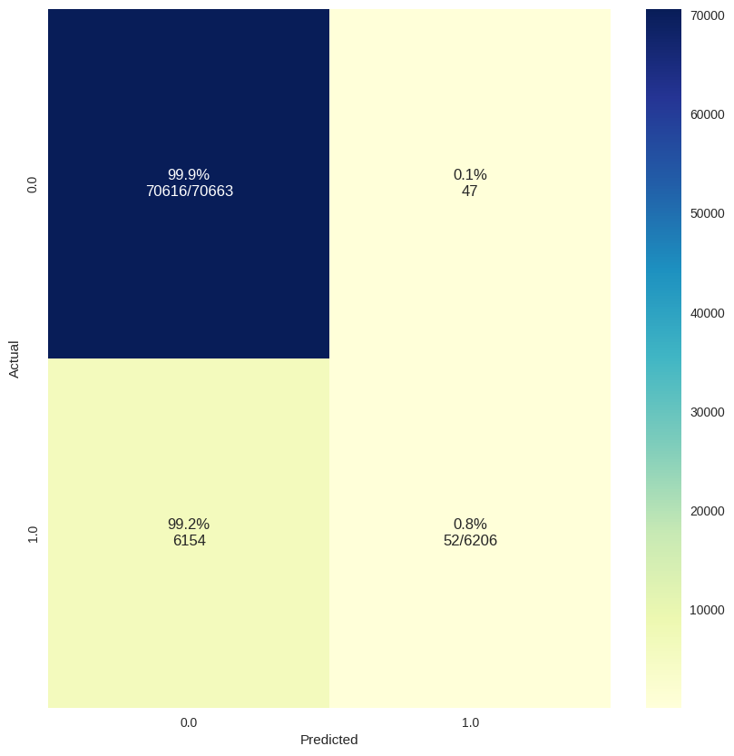
7 -classification: avec déséquilibre de classe

Slide 14
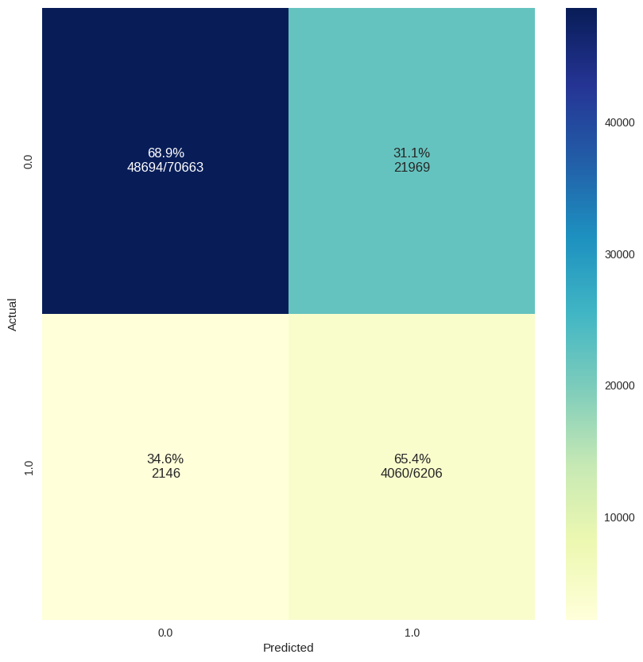
7 -classification: avec undersampling

Slide 15
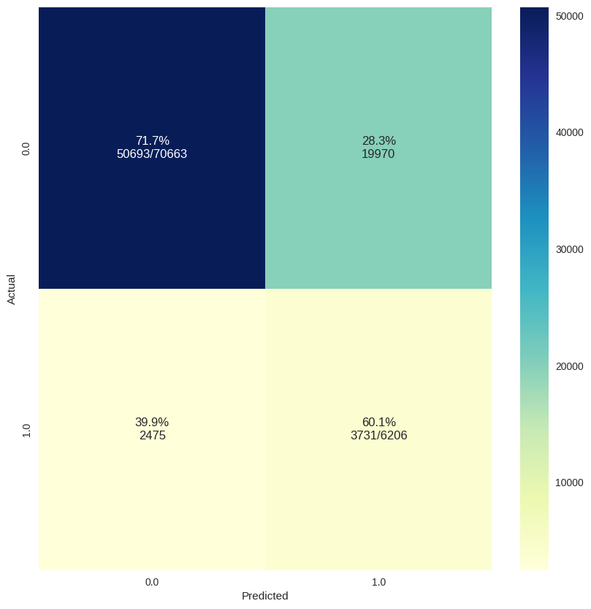
7 -classification: réequilibrage avec smote

Slide 16
8 -dashboard
fastapi
streamlit
https://scoring.senrv.biz/

Slide 17
9 -conclusion
connaissance métier du risque de crédit, des KPI reconnus par les banques
au niveau technique, optimisation des hyperparamètres que ce soit pour l’algorithme SMOTE, lightgbmc classifier
plus de feature engineering

